Slide 1

TRƯỜNG TIỂU HỌC ĐOÀN KẾT
Chào mừng các con đến với tiết học
Toán 4
Giáo viên: Hà Thanh Huyền

Slide 2




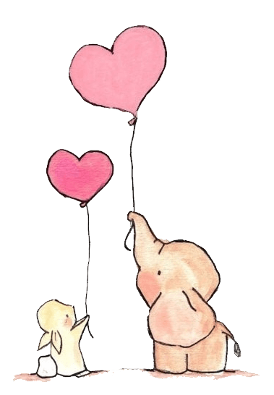

Toán
Dấu hiệu chia hết cho 5

Slide 3
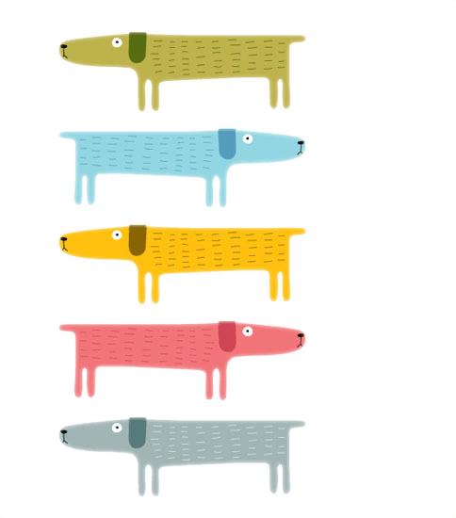
Yêu cầu cần đạt
Biết dấu hiệu chia hết cho 5 và không chia hết cho 5
Củng cố dấu hiệu chia hết cho 2, kết hợp dấu hiệu chia hết cho 2 và 5
Áp dụng dấu hiệu chia hết và không chia hết cho 5 để giải toán có liên quan

Slide 4
Khám phá

Slide 5
a) Ví dụ :
41 : 5 =
32 : 5 =
53 : 5 =
44 : 5 =
37 : 5 =
16 : 5 =
20 : 5 =
30 : 5 =
40 : 5 =
15 : 5 =
25 : 5 =
35 : 5 =
8 (dư 1)
4
6
6 (dư 2)
8
10 (dư 3)
Chữ số tận cùng 0 và 5
3
8 (dư 4)
5
7 (dư 2)
7
3 (dư 1)
Các số chia hết cho 5
Các số không chia hết cho 5

Slide 6
a) Ví dụ :
41 : 5 =
32 : 5 =
53 : 5 =
44 : 5 =
37 : 5 =
16 : 5 =
20 : 5 =
30 : 5 =
40 : 5 =
15 : 5 =
25 : 5 =
35 : 5 =
8 (dư 1)
4
6
6 (dư 2)
8
10 (dư 3)
Chữ số tận cùng 0 và 5
3
8 (dư 4)
5
7 (dư 2)
7
3 (dư 1)
Các số chia hết cho 5
Các số không chia hết cho 5
Nêu dấu hiệu chia hết cho 5?
- Các số có chữ số tận cùng là 0 hoặc 5 thì chia hết cho 5
Nêu dấu hiệu không chia hết cho 5?
- Các số không có chữ số tận cùng là 0 hoặc 5 thì không chia hết cho 5.

Slide 7
Ghi nhớ:
- Các số có chữ số tận cùng là 0 hoặc 5 thì chia hết cho 5
Chú ý: Các số không có chữ số tận cùng là 0 hoặc 5 thì không chia hết cho 5.

Slide 8
So sánh dấu hiệu chia hết cho 2 và dấu hiệu chia hết cho 5.
Giống nhau:
+ Đều có chữ số tận cùng là chữ số 0.
Khác nhau:
+ Dấu hiệu chia hết cho 2, ngoài tận cùng là chữ số 0 còn có các chữ số: 2, 4, 6, 8.
+ Dấu hiệu chia hết cho 5 tận cùng là chữ số 0 hoặc 5.

Slide 9
Thực hành

Slide 10
Bài 1: Trong các số: 35; 8; 57; 660; 4674; 3000; 945; 5553
Số chia hết cho 5 là:
Số không chia hết cho 5 là:

Slide 11
Bài 1: Trong các số:
35
8
57
660
4674
3000
945
5553
Số chia hết cho 5 là: | Số không chia hết cho 5 là:

Slide 12
Bài 2: Viết số chia hết cho 5 thích hợp vào chỗ chấm:
150 < ….... < 160;
3575 < ….... < 3585;
335, 340, 345; ……. ; ..….. ; 360.
155
3580
350
355

Slide 13
Bài 3: Với ba chữ số 0; 5 ; 7 hãy viết các số có ba chữ số, mỗi số có cả ba chữ số đó và đều chia hết cho 5.
750
705
570

Slide 14
Bài 4: Trong các số: 35; 8; 57; 660; 945; 5553; 3000:
a) Số nào vừa chia hết cho 5 vừa chia hết cho 2?
b) Số nào chia hết cho 5 nhưng không chia hết cho 2?

Slide 15


non
Ong
chăm
học
START

Slide 16
Trong các số: 35; 8; 57; 660; 945; 5553; 3000
Số vừa chia hết cho 5 vừa chia hết cho 2 là:
A. 660 ; 3000
B. 35; 660
C. 945 ; 30000
D. 8 ; 35

Slide 17
Trong các số 35; 8; 57; 660; 945; 5553; 3000:
Số chia hết cho 2 nhưng không chia hết cho 5 là:
A. 945 ; 3000
B. 8 ; 35
C. 660 ; 5553
D. 8

Slide 18
Trong các số: 35; 8; 57; 660; 945; 5553; 3000
Số nào chia hết cho 5 nhưng không chia hết cho 2?
A. 8 ; 57
B. 35 ; 945
C. 8; 660
D. 945 ; 3000

Slide 19
Vận dụng
Nêu dấu hiệu chia hết cho 5?

Slide 20

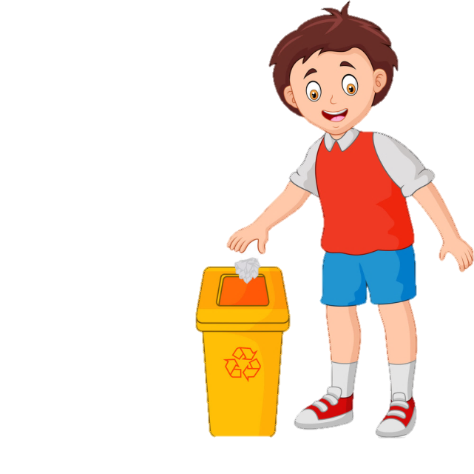
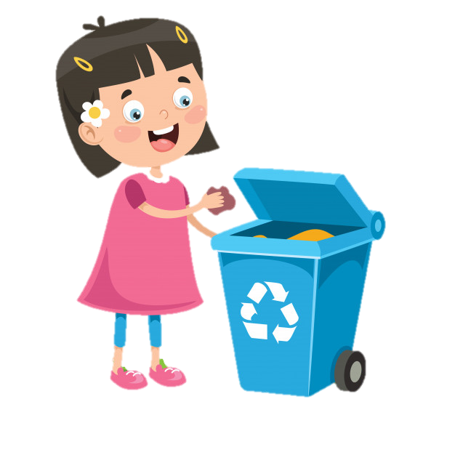
Nêu dấu hiệu chia hết cho 2 ?
Trở về

Slide 21
Dấu hiệu nào cho em biết số đó không chia hết cho 2
Trở về

Slide 22


Cho các số sau: 7835; 4256; 3973.
số chia hết cho 2 là:
A. 7835
B. 3973
C. 4256
D. Không số nào
Trở về

Slide 23
Cho các số: 7911; 2537; 10246; 9855 số nào không chia hết cho 2?
A. 7911
B. 10246
C. 2537
D. 9855
Trở về

Slide 24
Các số:0 ; 2 ; 4 ; 6 ; 8 được gọi là số gì ?
A. Số lẻ
B . Số chẵn
Trở về

Slide 25

Ghi nhớ
đặc điểm
chỉ
Dặn dò
của sự vật
Ý nghĩa
tính chất
được nói đến
ở vị ngữ
Vị ngữ trong Câu kể
Ai thế nào?
trạng thái
Hoàn thành vở bài tập Toán
Chuẩn bị bài học cho tiết sau.
Tính từ
Cấu tạo
Động từ
Cụm tính từ
Cụm động từ
Notes:
更多模版：123图文旗舰店666

Slide 26

Tiết học kết thúc
Chúc các con chăm ngoan, học giỏi!

